Slide 1
Istenkép: Az istenek büntetései
Készítette: Szalai Tímea

Slide 2
Források
The Daily Life of the Greek Gods (Giula Sissa, Marcel Detienne): Metamorphoses and Punishments
Publius Ovidius Naso: Átváltozások (METAMORPHOSES)
Robert Graves – The Greek Myths

Slide 3
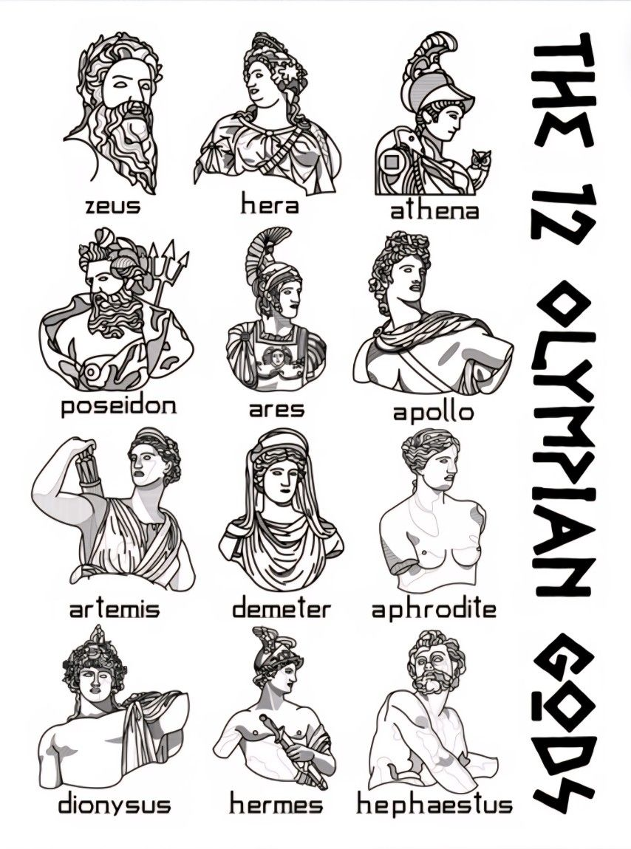
A görög istenkép
Többistenhit
Az istenek irányítják a világ rendjét
A mítoszok magyarázatként szolgálnak
Az istenek lakóhelye az Olümposz

Slide 4
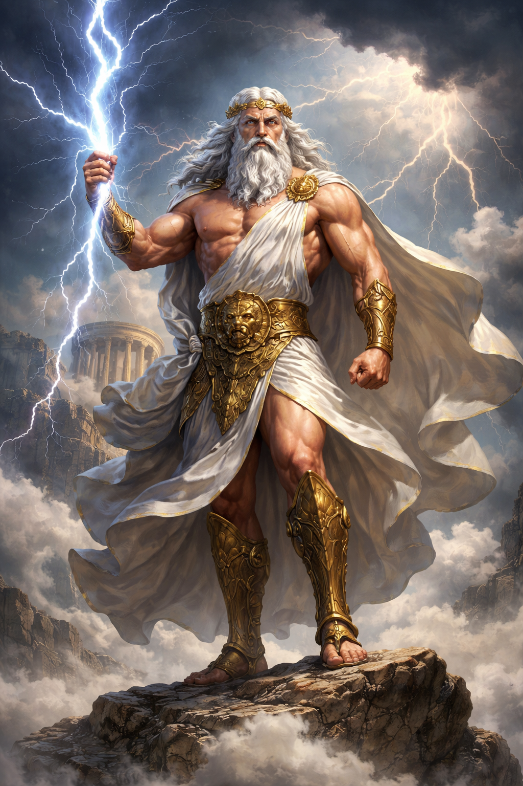
A görög istenkép
Hasonlítanak az emberekhez
Rendszeresen megjelennek és alakítják az emberi sorsot
A siker és a bukás tőlük függ
A bűnöket örökölni is lehet az ősöktől
Amit biztosan büntetnek:
              hatalmuk megkérdőjelezése
              védelmük alatt állók megsértése

Slide 5
A hübrisz jelentősége
Jelentése: elbizakodottság, gőg
Az ember az istenek fölé helyezi magát
Egyik legsúlyosabb bűn
Minden esetben isteni büntetést von maga után

Slide 6
Istenek kiengesztelése
Az istenek kiengesztelésére az áldozatbemutatás
Viszont egyes hibák az istenek szerint megbocsájthatatlanok
Nagyobb bűn nagyobb, komolyabb büntetés
Leginkább átalakulások

Slide 7
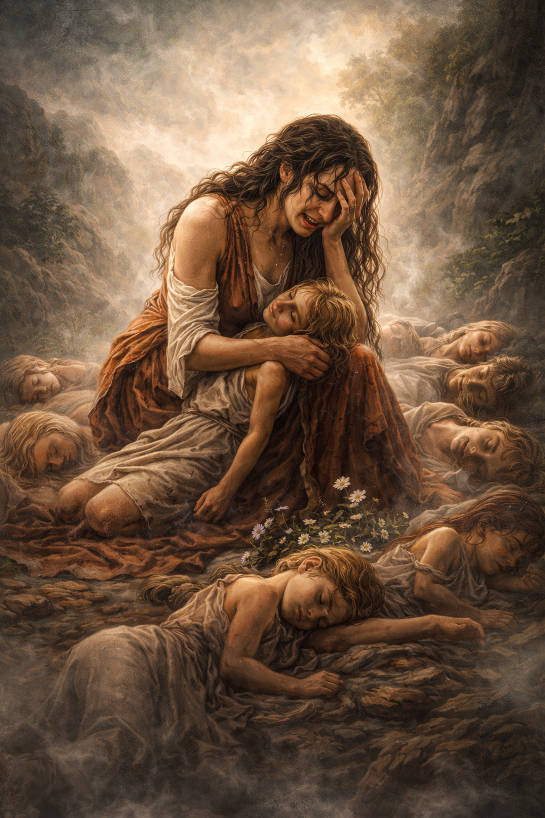
Niobé büntetése
Niobé megengedte magának, hogy összevesse magát Létóval
Isteni büntetés: Niobé lányait Artemisz, fiait pedig Apollón lemészárolta
Maga Niobé pedig kővé változott

Slide 8
Tityus büntetése
A Tartarosz legmélyére vetették
Megpróbálta elcsábítani Zeusz szeretőjét, Létót
Örök szenvedés: a földhöz láncolja két keselyű felfalja a máját

Slide 9
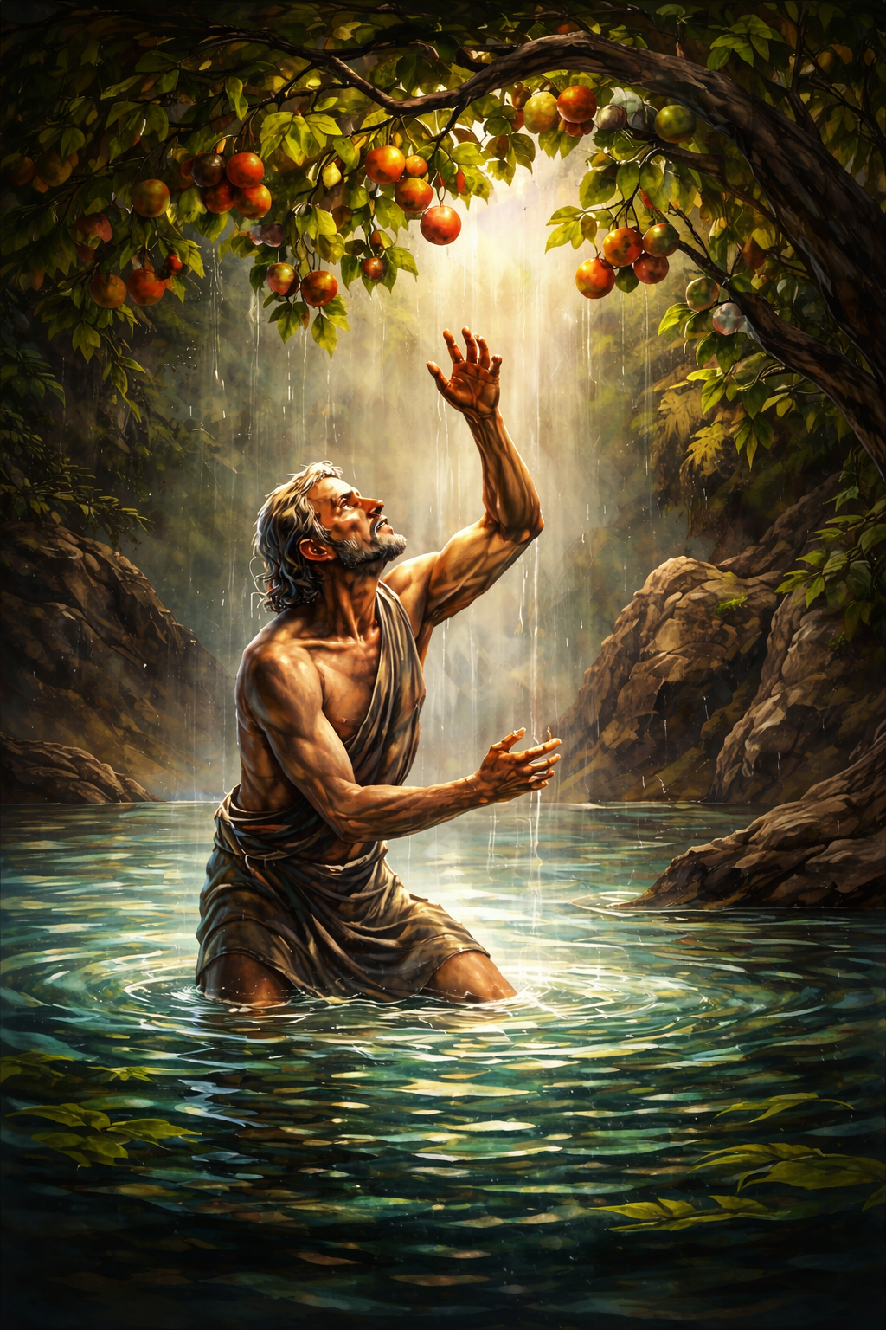
Tantalosz büntetése
Tartarosz legmélyére került
Zeusz vendégeként ellopta az istenek nektárját és ambrosziáját, az embereknek akarta adni
Örök szenvedés: vízben áll, de nem ihat, gyümölcsök vannak fölötte, de nem érheti el őket
Örökké az elérhetetlen után vágyakozik

Slide 10
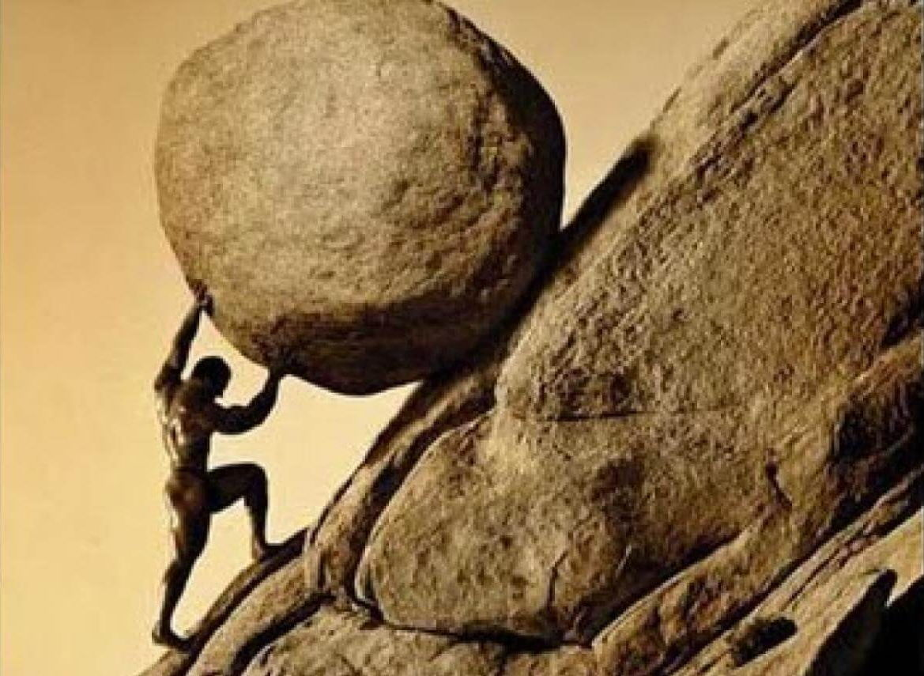
Sziszüphosz büntetése
Tartrosz legmélyére került
Zeusz elleni figyelmetlensége és ravaszsága
Örök szenvedés: egy követ görget fel egy dombra, de a kő mindig visszagürül

Slide 11
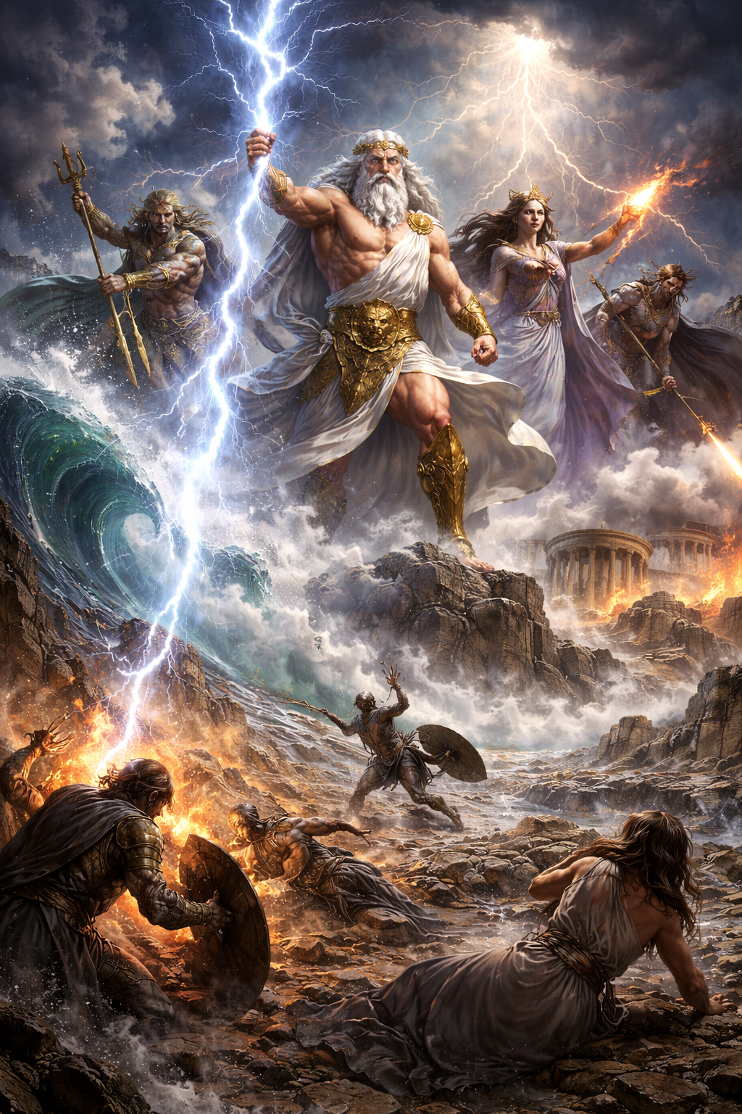
A büntetések tanulságai
az istenek becsapása, megsértése nem marad büntetlenül
a túlzott ravaszság és gőg (hübrisz) végül bukáshoz vezet
az istenek családtagjait különösen védi az isteni igazságszolgáltatás
Minden történetben a hübrisz okozta bűn

Slide 12
Köszönöm a figyelmet!

